Slide 1
第14章
菜单与工具栏设计

Slide 2
14.1 菜单的基本概念

Slide 3
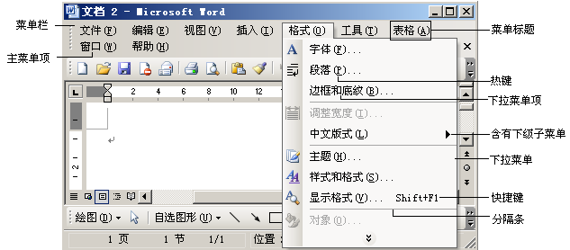
14.1.1菜单的分类与结构
1．下拉式菜单
下拉式菜单是一种典型的窗口式菜单，它一般是通过单击窗口菜单栏中的菜单标题的方式打开。

Slide 4
2．弹出式菜单
弹出式菜单的显示位置比较灵活，它可以在窗口的某个位置显示，因此，它能以更灵活的方式为用户提供更方便和快捷的操作，弹出式菜单有时也称为“右键菜单”或“快捷菜单”。

Slide 5
14.1.2菜单项对象的常用属性和事件
1．菜单项的主要属性
Name属性
Text属性
ShortCutKeys属性
ShowShortCutKeys属性
Checked属性
2．菜单项能够响应的事件
菜单项能够响应的主要事件是Click，当程序运行过程中，用鼠标单击某个菜单项时，会触发该事件，因此，在编写程序时，通常把某个菜单项能够完成的功能代码写在该菜单项的Click事件过程中。

Slide 6
14.2 MenuStrip控件与下拉式菜单的创建

Slide 7
14.2.1MenuStrip控件
MenuStrip控件属于非用户界面控件，通过以下两种方法之一，可以建立一个菜单项 。
方法1：
用鼠标直接单击“请在此处键入”框，这时，该文本框呈可编辑状态，内有插入点，用户可直接输入该菜单项的标题，如：“文件”、“编辑”等 。

Slide 8
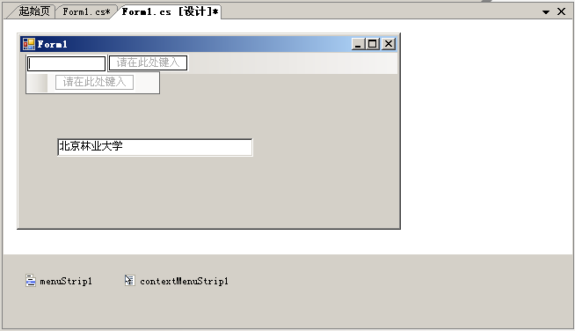

Slide 9
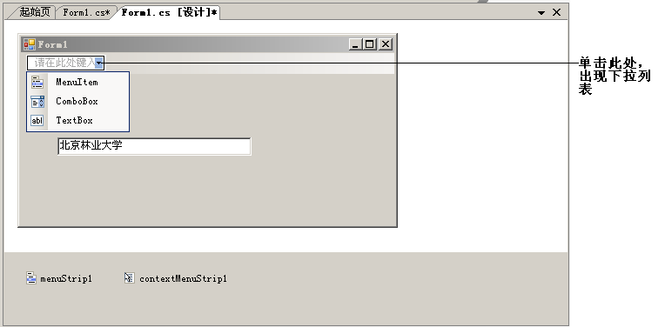
方法2：
在下图所示的界面中，用鼠标指针指向“请在此处键入”框，其右端会出现一个下三角形的按钮，单击该按钮时，会出现一个包含“MenuItem”、“ComboBox”、“TextBox”三个项目的下拉列表，可以从中选择一个选项，用于选择该菜单项的类型 。

Slide 10
注意：
（1）MenuItem：表示建立一个菜单项，该种菜单项的左边可以加“√”图标，右端可以显示该菜单项的快捷键。
（2）ComboBox：表示可以在菜单中建立一个组合框。
（3）TextBox：表示可以在菜单中建立一个文本框。

Slide 11
14.2.2 利用MenuStrip控件创建下拉式菜单
1、使用MenuStrip控件创建下拉式菜单非常容易，基本的步骤是：
新建一个窗体和设计用户界面，向窗体中添加MenuStrip控件。
利用MenuStrip控件设计各菜单项。
利用属性窗口设置各菜单项的有关属性。
利用代码编辑窗口编写每一菜单项的Click事件过程。
运行调试各菜单命令。

Slide 12
2、【例14.1】
设计一个能设置文本框中字体和文本颜色的下拉式菜单，其中，菜单栏中含有 “字体”和“颜色”两个主菜单项。“字体”主菜单项的下拉菜单中含有“宋体”、“楷体”、“黑体”以及“退出”共4个下拉菜单项，且“退出”菜单项与其他3个菜单项间用分隔线隔开。“颜色”主菜单项的下拉菜单中含有“红色”、“绿色”和“蓝色”3个下拉菜单项。

Slide 13
14.3 ContextMenuStrip控件与弹出式菜单的创建

Slide 14
1．ContextMenuStrip控件
  ContextMenuStrip控件也属于非用户界面控件，当把ContextMenuStrip控件从工具箱加入到窗体时，在窗体下面的专用面板中会出现一个名为ContextMenuStrip1的图标，窗体顶端出现了一个“请在此处键入”框，

Slide 15
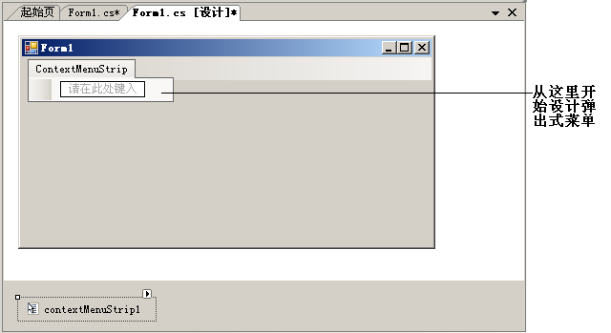

Slide 16
2． 利用ContextMenuStrip控件创建弹出式菜单
使用ContextMenuStrip控件创建弹出式菜单的基本步
骤是：
向窗体中添加ContextMenuStrip控件。
利用ContextMenuStrip控件设计弹出式菜单中的各个菜单项。
利用属性窗口设置各菜单项的有关属性。
建立ContextMenuStrip控件与有关对象的关联。
利用代码编辑窗口编写每一菜单项的Click事件过程。
运行调试各菜单命令。

Slide 17
【例14.2】
设计一弹出式菜单，设置文本框中的文字大小控制（包
括：16 Pt、24 Pt和32 Pt），当程序运行时，右击文
本框能弹出该菜单，利用菜单设置文字大小。

Slide 18
14.4 工具栏

Slide 19
14.4.1工具栏与ToolStrip控件
1．工具栏的基本概念
在Windows环境下的程序，常将一些常用的功能以按钮图标的形式表示，并将这些按钮图标以及组合框、文本框等组合在一起，形成一个长栏，挂在窗体菜单栏的下方以方便用户快速执行相应的功能，称为工具栏，通常将工具栏中不同性质的按钮用分隔线分隔。

Slide 20
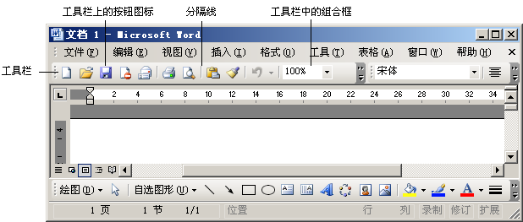

Slide 21
2．ToolStrip控件
工具栏的设计采用其提供的ToolStrip控件，该控件属于容器控件。
在其中可以加入按钮、标签、文本框、组合框等对象，将它们组合在一起，形成工具栏。

Slide 22
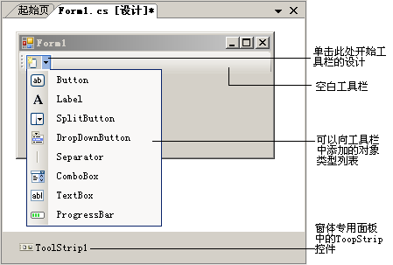

Slide 23
14.4.2工具栏的设计
1．使用ToolStrip控件设计工具栏的基本步骤是：
向窗体中添加ToolStrip控件。
利用ToolStrip控件向工具栏中添加所需要的各个对象。
利用属性窗口设置工具栏中的各对象的有关属性。
利用代码编辑窗口编写每一对象的有关事件过程。
运行调试工具栏中的各个对象的功能。

Slide 24
2．【例14.3】
在窗体中添加一个Label控件，然后设计一工具栏，其中含有1个Button、 1个ComboBox、1个DropDownButton。程序运行时，在工具栏中单击Button对象时，可向标签中输出系统当前的日期和时间；单击ComboBox对象时，能允许用户从中选择“楷体”、“隶书”、“黑体”3种字体中的某一种，并根据用户选择的字体改变标签中的文字字体；当单击DropDownButton对象时，可列出“红色”、“绿色”和“蓝色”3种颜色，当用户从中选择一种颜色时，标签的背景颜色发生相应的变化。

